Slide 1
Progressie in de kinderrevalidatie van DMD
Imelda JM de Groot, kinderrevalidatiearts
Senior researcher
Donders Centre of Neuroscience
Possible conflicts of interest: Lilly, BioMarin/Prosensa, Focal meditech, Baat, Hankamp, TMSI, Festo, PTC

Slide 2
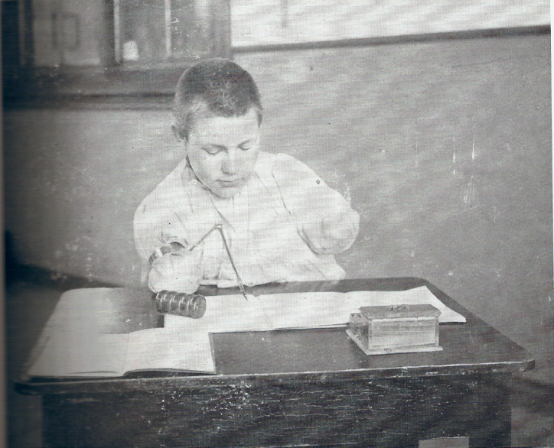
Johanna Stichting: 9 december 1900 Tehuis voor gebrekkige en mismaakte kinderen
Jongens en meisjes
Leeftijd van 3 tot 15 jaar
Uitgezonderd: idioten, blinden, doofstommen, kinderen met vallende ziekte of kinderen met besmettelijke ziekte

Slide 3
Traditionele doelgroepen
Cerebrale parese
Niet aangeboren hersenletsel
Spina bifida
Amputaties
Congenitale ledemaat afwijkingen
Arthrogryposis
Skeletdysplasie
Syndromen

Slide 4
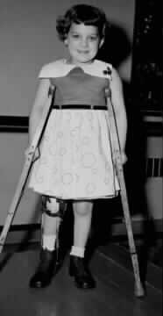
Polio myelitis epidemieën

Slide 5
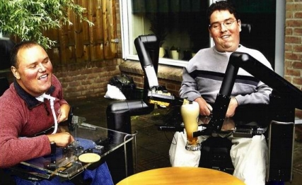
Sedert ‘80 jaren vorige eeuw
Non-invasieve beademing en invasieve beademing thuis mogelijk
Eerst Duchenne spierdystrofie
Daarna ALS en
Congenitale myopathieën

Slide 6
Progressieve aandoening en beademing
Gibson B Chest 2001; 119: 940-6 Long term ventilation for patients with DMD: physicians beliefs and practices
Bach JR e.a.1991 Am J Phys Med Rehab 70:
129-35. Life satisfaction of individuals with DMD using long term ventilatory support
youngsters with DMD regard their QoL nearly as comparable to healthy persons
parents regard the QoL of their sons as lower
professional regard the QoL of boys as low
25 % of the physicians did not mention long term ventilation, because they thought QoL as low using long term ventilation

Slide 7
Overleving bij spierziekte van Duchenne
Gemid. overlevingstijd in 60’s: 14,4 jaren
Gemid. overlevingstijd in 2002: 25,3 jaren
Eagle et al, 2002 (beademing)
Gemid. overlevingstijd in 2007: 30 jaren
Eagle et al 2007 (beademing en scoliose operatie)
Nu schatting: gemid. overlevingstijd van 35 jaren en zal toenemen
Kohler et al 2008 (hartmedicatie en antibiotica)

Slide 8
Determinanten van kwaliteit van leven bij volwassenen met Duchenne Muscular Dystrophy
Rahbek et al. Pediatr Rehabil 2005; 8: 17-28
Volwassenen met DMD: observaties bij een toenemende populatie van onverwachte patienten
Onderwijs op niveau
relaties

Slide 9
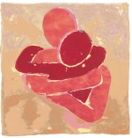
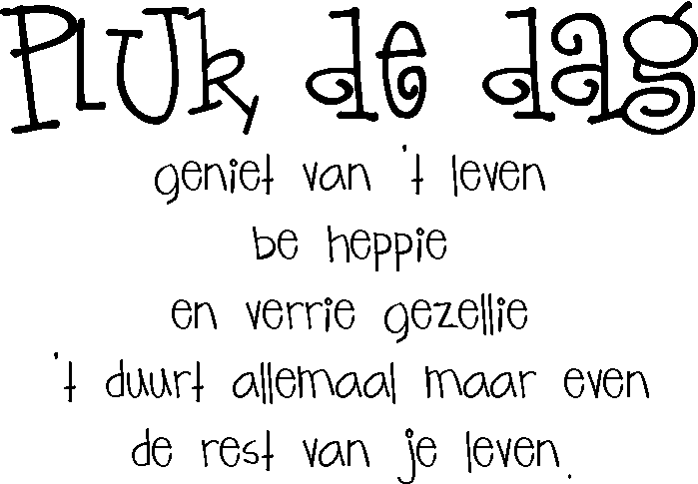
Leren van het heden voor de toekomst
Gibson et al. Sociology of Health & Illness, 2009,31(4): 554-568
‘Futureless persons’: veranderende verwachtingen bij een progressieve aandoening
Leven bij de dag
Werken als nutteloos ervaren
Vriendschappen niet durven aan te gaan

Slide 10
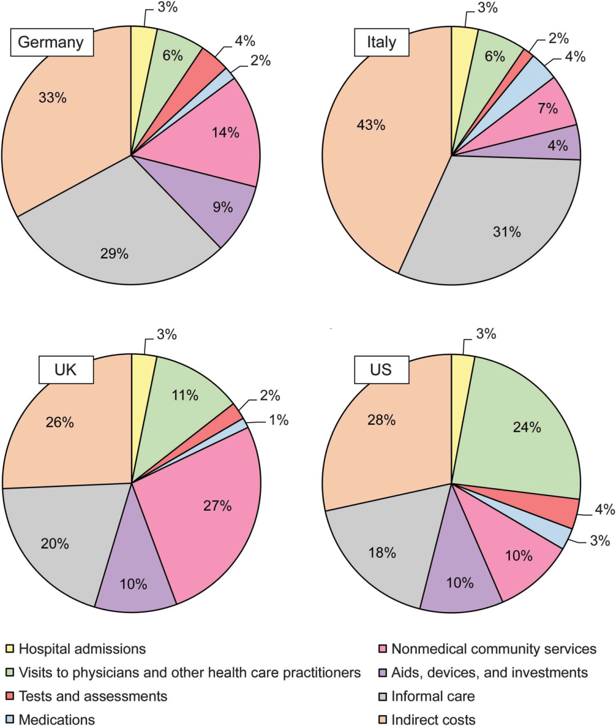
Medische en sociale kosten
The burden of Duchenne muscular dystrophy. An international, cross-sectional study. Erik Landfeldt, Peter Lindgren, Christopher F. Bell, et al. Neurology 2014;83;529-536

Slide 11
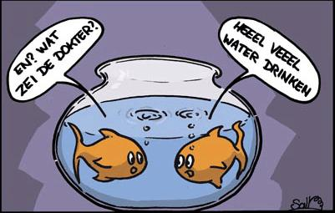
Organisatie DMD Radboudumc
Jaarlijkse screening in Radboudumc
In koppels:
Medisch:rug, hart-, longfunctie
Neurologie revalidatie
Paramedisch
Kinderen en (jong) volwassen
Advisering naar behandelcentra
Vanuit expertise op basis van groot aantal screeningen en onderzoek naar DMD door (para)medische teamleden

Slide 12
Waarom centrering follow up DMD?
Meer patiënten is betere symptoom herkenning m.n. bij minder voorkomende problemen
Expertise wordt verwacht van gehele (para)medische team
Veranderd beloop door interventies: herkenning verandering (trials vinden plaats in Leiden en Nijmegen)
Zeldzame ingrepen centreren zoals scoliose operaties: ca. 10-15 x/ jaar nu

Slide 13
Behandeling met corticosteroiden
Officieel in Nederland vanaf 2005, reeds vanaf 1995 gegeven:
Loopfase verlengd
Armfunctie behoud verlengd
Daling rugoperaties: ca. 95→ ca. 40 %
Latere start beademing
Latere hart restrictie
Toename van levensverwachting
Moxley et al J Child Neurol 2010 ;25(9):1116-29 Change in natural history of Duchenne muscular dystrophy with long-term corticosteroid treatment: implications for management

Slide 14
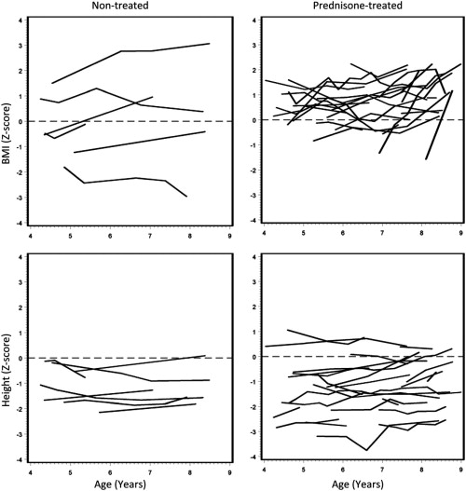
Gewichtstoename op basis van prednison bij DMD: statisch niet significant verschillend
We cautiously conclude that the alternating prednisone regimen has no apparent side effects on weight and height in the ambulatory phase of Duchenne muscular dystrophy.
Ten Dam K, de Groot IJM, Noordam C, van Alfen N, Hendriks JC, Sie LT. Neuromusc disord. 2012, 22(6):500-4

Slide 15
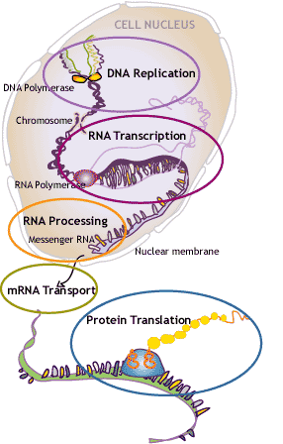
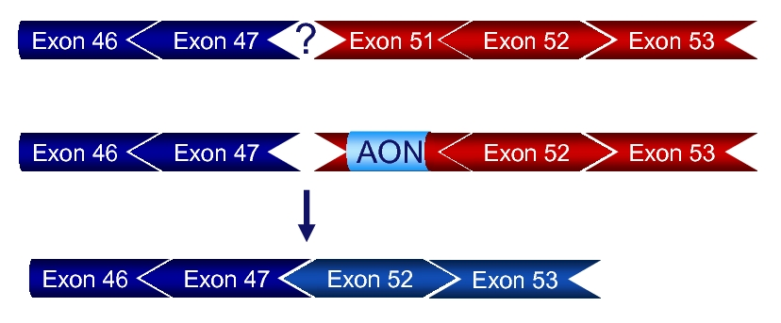
Nieuwe behandelingen: Exon skipping = mRNA bewerking

Slide 16
Hogere levensverwachting vraagt om andere aanpak en bewustwording van “nieuwe problemen”
Aandacht voor onderhouden functionele mogelijkheden: training
Aandacht voor cognitieve problematiek: specifieke leerprogramma’s
Aandacht voor psychosociale educatie van kind en ouders
Aandacht voor problemen die manifest worden op oudere leeftijd bijvoorbeeld slikproblemen
Ontwikkelen van hoog technologische hulpmiddelen

Slide 17
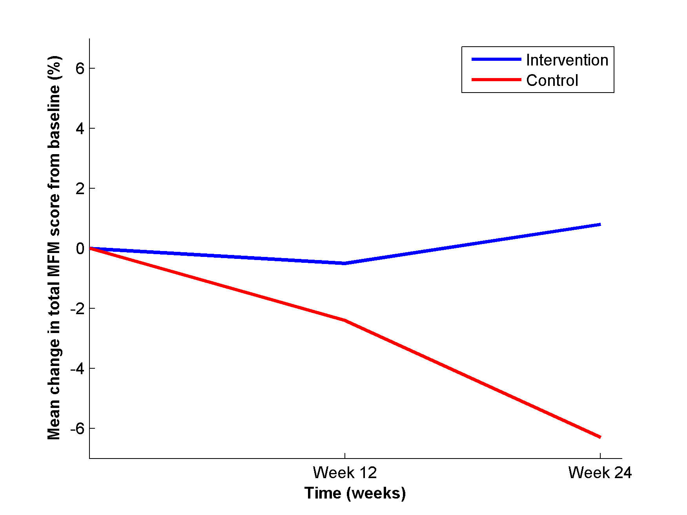
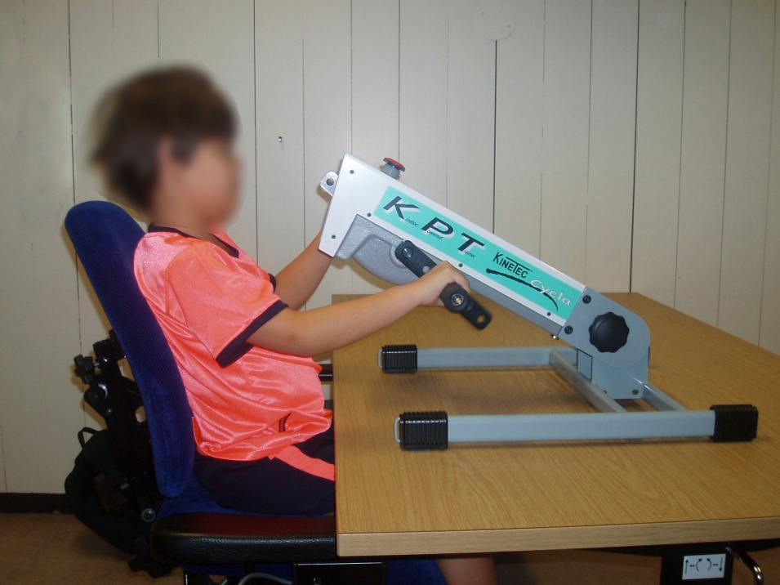
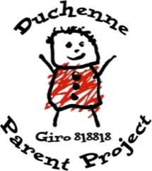
Training met ondersteuning
Jansen M, van Alfen N, Geurts ACH, de Groot IJM. Assisted Bicycle Training Delays Functional Deterioration in Boys With Duchenne Muscular Dystrophy: The Randomized Controlled Trial "No Use Is Disuse". Neurorehabil neural repair 2013 27(9):816-27

Slide 18
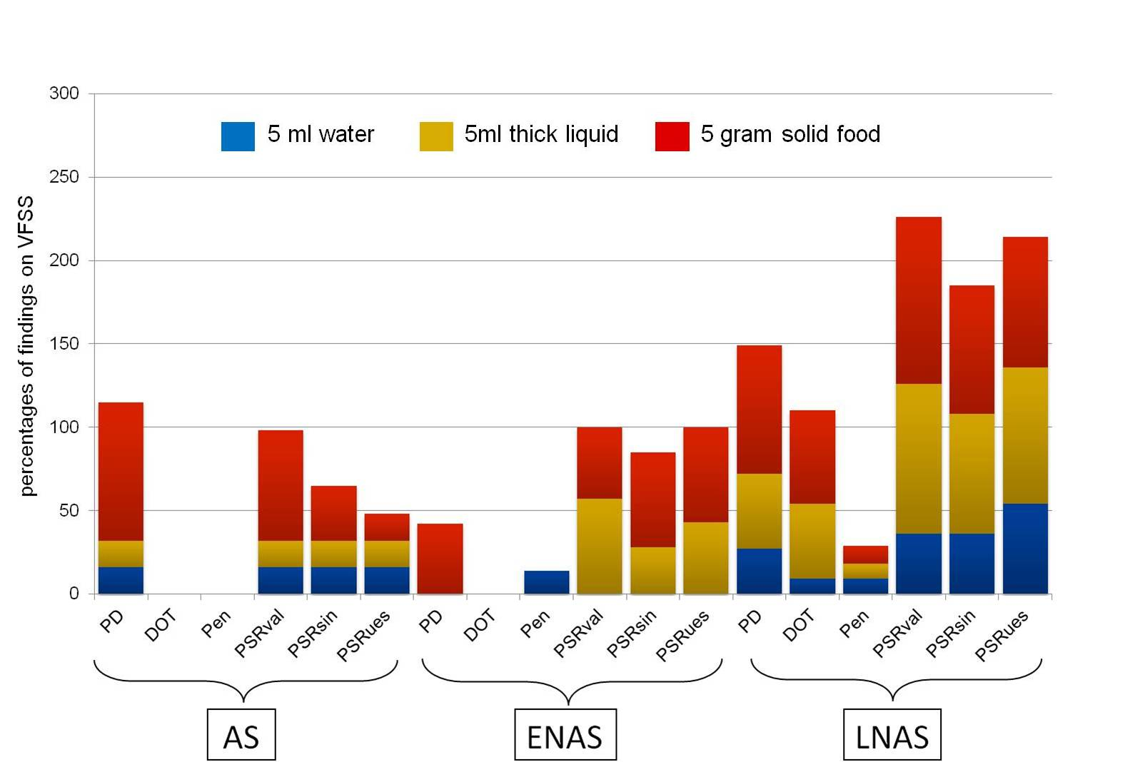
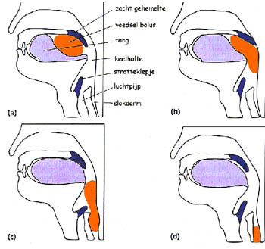
Slikproblemen bij DMD
Lenie van den Engel-Hoek, Corrie E Erasmus, Jan CM Hendriks, Alexander CH Geurts, Willemijn M Klein, Sigrid Pillen, Lilian TL Sie, Bert JM de Swart, Imelda J M de Groot. Oral muscles are progressively affected in Duchenne muscular dystrophy: implication for dysphagia treatment. J Neurol (2013) 260:1295–1303

Slide 19
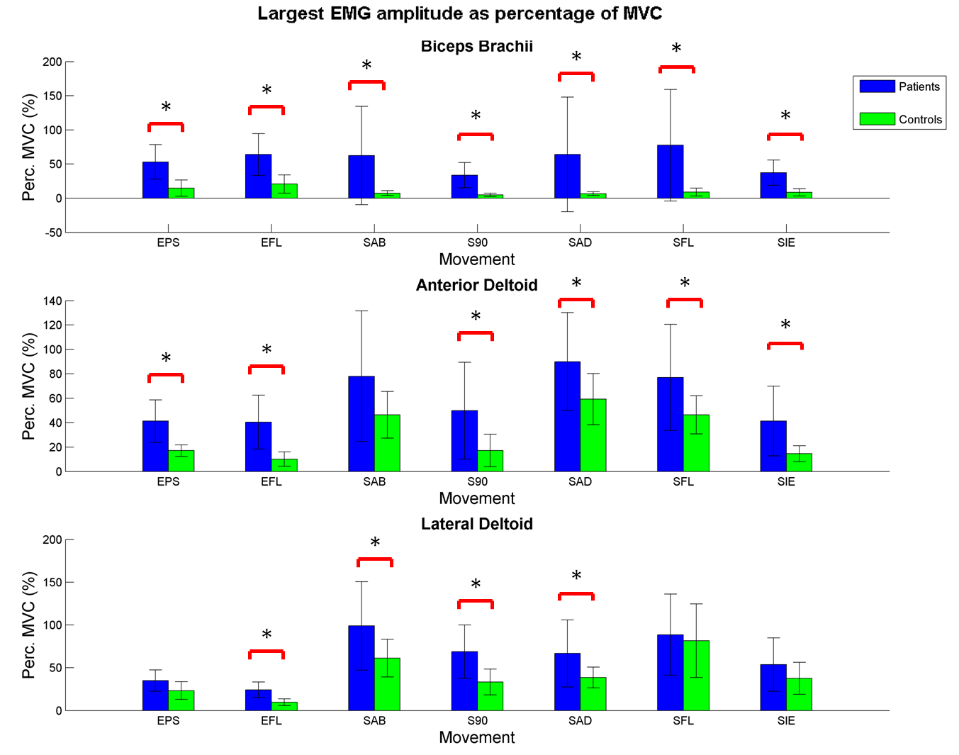
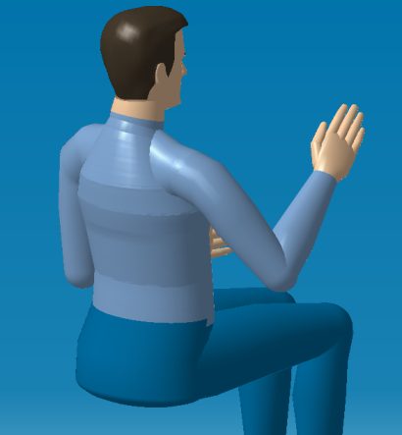
Robotica: exoskeleton
Mariska M.H.P. Janssen, Jaap Harlaar, Imelda J.M. de Groot. Surface EMG to assess armfunction in boys with DMD: A pilot study. J Electromyography Kinesiology 2015

Slide 20
Testen met exoskeleton
Samenwerkingsverband:
Radboudumc
TU Twente
TU Delft
VUmc
Vervolgprojecten
STW financiering en fondsen

